Slide 1
1.1. Các khái niệm
Môn học giới thiệu
Các cấu trúc dữ liệu cơ bản
Các giải thuật điển hình trên các cấu trúc dữ liệu đó
Cấu trúc dữ liệu là một kết hợp nhiều thành phần dữ liệu khác nhau thành một thực thể thống nhất để thể hiện một kiểu dữ liệu

Slide 2
Cấu Trúc Dữ Liệu
Cách tổ chức lưu trữ dữ liệu.
Các tiêu chuẩn của CTDL:
Phải biểu diễn đầy đủ thông tin.
Phải phù hợp với các thao tác trên đó.
Phù hợp với điều kiện cho phép của ngôn ngữ lập trình.
Tiết kiệm tài nguyên hệ thống.

Slide 3
Vai Trò Của Cấu Trúc Dữ Liệu
Cấu trúc dữ liệu đóng vai trò quan trọng trong việc kết hợp và đưa ra cách giải quyết bài toán.
CTDL hỗ trợ cho các thuật toán thao tác trên đối tượng được hiệu quả hơn

Slide 4
Các kiểu cấu trúc dữ liệu cơ bản
Bản ghi (struct)
Danh sách (array)
Danh sách liên kết (list)
Cây (tree)
Bảng băm (hash table)

Slide 5
Thuật toán
Thuật toán: Một dãy hữu hạn các chỉ thị có thể thi hành để đạt mục tiêu đề ra nào đó.
Ví dụ: Thuật toán tính tổng tất cả các số nguyên dương nhỏ hơn n gồm các bước sau:
Bước 1: S=0, i=1;
Bước 2: nếu i<n thì s=s+i;
Ngược lại: qua bước 4;
Bước 3:
i=i+1;
Quay lại bước 2;
Bước 4: Tổng cần tìm là S.

Slide 6
Các Tiêu Chuẩn Của Thuật Toán
Xác định rõ dữ liệu đầu vào
Xác định rõ kết quả đầu ra
Tính xác định: cùng một dữ liệu đầu vào thì
cùng một kết quả đầu ra
Tính khả thi: đơn giản, làm được, thời gian hữu hạn
Tính dừng: sau một số bước hữu hạn thực hiện sẽ phải kết thúc

Slide 7
Sự Cần Thiết Của Thuật Toán
dùng máy tính để xử lý dữ liệu giúp:
Nhanh hơn.
Nhiều hơn.
Giải quyết những bài toán mà con người không thể hoàn thành được.
Để đạt được những mục tiêu đó:
tiến bộ kỹ thuật: tăng cấu hình máy ⇨ chi phí cao ☹
thuật toán hiệu quả: thông minh và chi phí thấp ☺
“Một máy tính siêu hạng vẫn không thể
cứu vãn một thuật toán tồi!”

Slide 8
Biễu Diễn Thuật Toán
Dạng ngôn ngữ tự nhiên
Dạng lưu đồ (sơ đồ khối)
Dạng mã giả
Ngôn ngữ lập trình

Slide 9
Biểu Diễn Bằng Ngôn Ngữ Tự Nhiên
NN tự nhiên thông qua các bước được tuần tự liệt kê để biễu diễn thuật toán.
Ưu điểm:
Đơn giản, không cần kiến thức về về cách biểu diễn (mã giả, lưu đồ,...)
Nhược điểm:
Dài dòng, không cấu trúc.
Đôi lúc khó hiểu, không diễn đạt được thuật toán.

Slide 10
Lưu Đồ
Là hệ thống các nút, cung hình dạng khác nhau thể hiện các chức năng khác nhau.
A
A
Thực hiện A
Gọi hàm A
Vào / Ra dữ liệu
B
Đúng
Begin
End
Sai
Nút giới hạn bắt đầu / kết thúc chương trình
Điều kiện rẽ nhánh B

Slide 11
Biểu Diễn Bằng Lưu Đồ
Bắt đầu
a_{max} = a₀
Tìm phần tử mang giá trị lớn nhất trong mảng
i = 1
i<n
S
a_{max} là lớn nhất
Kết thúc
Đ
a_{max} < a_{i}
Đ
a_{max} =a_{i}
S
i = i+1

Slide 12
Biểu Diễn Bằng Mã Giả
Ngôn ngữ tựa ngôn ngữ lập trình:
Dùng cấu trúc chuẩn hóa, chẳng hạn tựa Pascal, C.
Dùng các ký hiệu toán học, biến, hàm.
Ưu điểm: Đỡ cồng kềnh hơn lưu đồ khối.
Nhược điểm: K trực quan bằng lưu đồ khối.

Slide 13
Biểu Diễn Bằng Mã Giả
5. Các cấu trúc:
Cấu trúc chọn:
if … then … [else …]
Vòng lặp:
while … do
do … while (…)
for … do …
6. Một số câu lệnh khác:
Trả giá trị về: return [giá trị]
Lời gọi hàm: <Tên>(tham số)

Slide 14
Biểu Diễn Bằng Mã Giả
Một số quy ước
1. Các biểu thức toán học
2. Lệnh gán: “=” (A🡨B)
3. So sánh: “==”, “!=”
4. Khai báo hàm (thuật toán)
Thuật toán <tên TT> (<tham số>)
Input: <dữ liệu vào>
Output: <dữ liệu ra>
<Các câu lệnh>
End

Slide 15
Biểu Diễn Bằng Mã Giả
Ví dụ: Tìm phần tử lớn nhất trong mảng một chiều.
a_{max}=a₀;
i=1;
while (i<n)
if (a_{max}<a_{i}) a_{max} = a_{i};
i++;
end while;

Slide 16
Biểu Diễn Bằng Ngôn Ngữ Lập Trình
Dùng ngôn ngữ máy tính (C, Pascal,...) để diễn tả thuật toán, CTDL thành câu lệnh.
Kỹ năng lập trình đòi hỏi cần học tập và thực hành (nhiều).
Dùng phương pháp tinh chế từng bước để chuyển hoá bài toán sang mã chương trình cụ thể.

Slide 17
Độ Phức Tạp Của Thuật Toán
Một thuật toán hiệu quả:
Chi phí cần sử dụng tài nguyên thấp: Bộ nhớ, thời gian sử dụng CPU, …
Phân tích độ phức tạp thuật toán:
N là khối lượng dữ liệu cần xử lý.
Mô tả độ phức tạp thuật toán qua một hàm f(N).
Hai phương pháp đánh giá độ phức tạp của thuật toán:
Phương pháp thực nghiệm.
Phương pháp xấp xỉ toán học.

Slide 18
Phương Pháp Thực Nghiệm
Cài thuật toán rồi chọn các bộ dữ liệu thử nghiệm.
Thống kê các thông số nhận được khi chạy các bộ dữ liệu đó.
Ưu điểm: Dễ thực hiện.
Nhược điểm:
Chịu sự hạn chế của ngôn ngữ lập trình.
Ảnh hưởng bởi trình độ của người lập trình.
Chọn được các bộ dữ liệu thử đặc trưng cho tất cả tập các dữ liệu vào của thuật toán: khó khăn và tốn nhiều chi phí.
Phụ thuộc vào phần cứng.

Slide 19
Phương Pháp Xấp Xỉ
Đánh giá giá thuật toán theo hướng tiệm xấp xỉ tiệm cận qua các khái niệm O().
Ưu điểm: Ít phụ thuộc môi trường cũng như phần cứng hơn.
Nhược điểm: Phức tạp.
Các trường hợp độ phức tạp quan tâm:
Trường hợp tốt nhất (phân tích chính xác)
Trường hợp xấu nhất (phân tích chính xác)
Trường hợp trung bình (mang tích dự đoán)

Slide 20
Phương Pháp Xấp Xỉ
Hàm Omega lớn:
T(n) hàm Omega lớn của g(n): T(n)=Ω(g(n))nếu ∃ c và n₀ sao cho với mọi n>= n₀
T(n) >= c.g(n)

Slide 21
Phương Pháp Xấp Xỉ
Ký pháp
Giả sử T(n) là thời gian thực hiện TT và f(n), g(n), h(n) là các hàm xác định dương.
Hàm Theta lớn:
T(n) là hàm Theta lớn của g(n): T(n) =Θ(g(n))
nếu ∃ các hằng số dương c₁ ,c₂ ,n₀ sao cho với mọi n>= n₀ :
c₁ g(n) <= T(n) <= c₂ g(n)

Slide 22
Phương Pháp Xấp Xỉ
Hàm O lớn:
T(n) hàm Omega lớn của g(n), T(n) =O (g(n)) nếu ∃ c và n₀ sao cho với mọi n>= n₀ :
T(n) <=c g(n)
g(n) giới hạn trên của T(n).

Slide 23
Phương Pháp Xấp Xỉ
Ví dụ, nếu T(n) = n² + 1 thì T(n) = O(n²).
Chọn c=2 và n₀ =1, khi đó với mọi n>=1, ta có T(n)= n²+1 <= 2n² =2g(n).

Slide 24
Các tính chất
(i) Tính bắc cầu: nếu f(n)= O(g(n)) và g(n)= O(h(n)) thì f(n)= O(h(n))
(ii) Tính phản xạ: f(n)=O(f(n))

Slide 25
Xác định độ phức tạp
Quy tắc hằng số
Nếu P có T(n)= O(c₁f(n)) P có độ phức tạp O(f(n)).
CM: T(n)= O(c₁f(n)) nên tồn tại c₀>0 và n₀ >0 để T(n) <= c₀.c₁ f(n) với mọi n>= n₀.
Đặt c=c₀.c₁ ta có điều cần CM

Slide 26
Xác định độ phức tạp
Quy tắc lấy Max
Nếu P có T(n)= O( f(n)+g(n)) thì P có độ phức tạp là O( max ( f(n), g(n))).
CM: T(n) = O( f(n)+g(n)) nên tồn tại n₀>0 và c>0 để
T(n) <= cf(n) + cg(n), với mọi n>= n₀
vậy T(n) <= cf(n) +cg(n) <= 2c max (f(n),g(n)) với mọi n>=n₀.
Từ đó suy điều cần CM.

Slide 27
Xác định độ phức tạp
Quy tắc cộng
Nếu P1 có T1 (n) = O( f(n) và P2 có T2(n)= O(g(n)), khi đó: T1(n) +T2(n) = O(f(n) +g(n)).
CM: Vì T1(n)= O(f(n)) nên ∃ các hàng số c₁ và n₁ sao cho T(n) <= c₁.f(n) ∀n: n>= n₁.
Vì T2(n) =O(g(n)) nên ∃ các hàng số c₂ và n₂ sao cho T(n) <= c₁.g(n) ∀n: n>= n₂
Chọn c= max (c₁,c₂) và n₀ = max(n₁,n₂) ta có ∀n: n>= n₀:
T(n) = T1(n) + T2(n) <= c₁f(n) + c₂g(n)
<= cf(n) +cg(n) = c(f(n)+g(n)).

Slide 28
Xác định độ phức tạp
Quy tắc nhân
Nếu P có T(n)= O(f(n)). Khi đó nếu thực hiện k(n) lần P với k(n)=O(g(n)) thì độ phức tạp là O(f(n) g(n)).
CM: Thời gian thực hiện k(n) lần đoạn chương trình P sẽ là k(n) T(n), theo định nghĩa:
∃c_{k}>=0 và n_{k} >0 để k(n) <= c_{k}(g(n)) với mọi n>= n_{k}
∃c_{T}>=0 và n_{T} >0 để T(n) <= c_{T}f(n) với mọi n>= n_{T}
Vậy với mọi n >= max(n_{T},n_{k}) ta có k(n)T(n) <= c_{k}c_{T}(f(n)g(n)).

Slide 29
4. Bài toán và thuật toán
e) Áp dụng đánh giá chương trình
Câu lệnh đơn thực hiện một thao tác: Quy tắc hằng số
Câu lệnh hợp thành là dãy các câu lệnh: Quy tắc tổng
Câu lệnh rẽ nhánh dạng If ..then..else: QT Max
Các câu lệnh lặp: QT Nhân

Slide 30
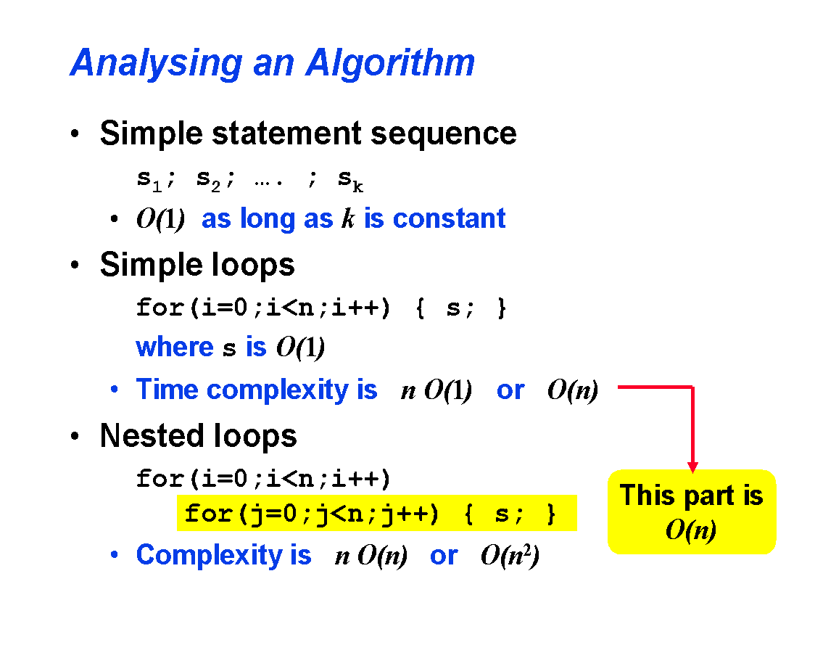
Ví dụ 1

Slide 31
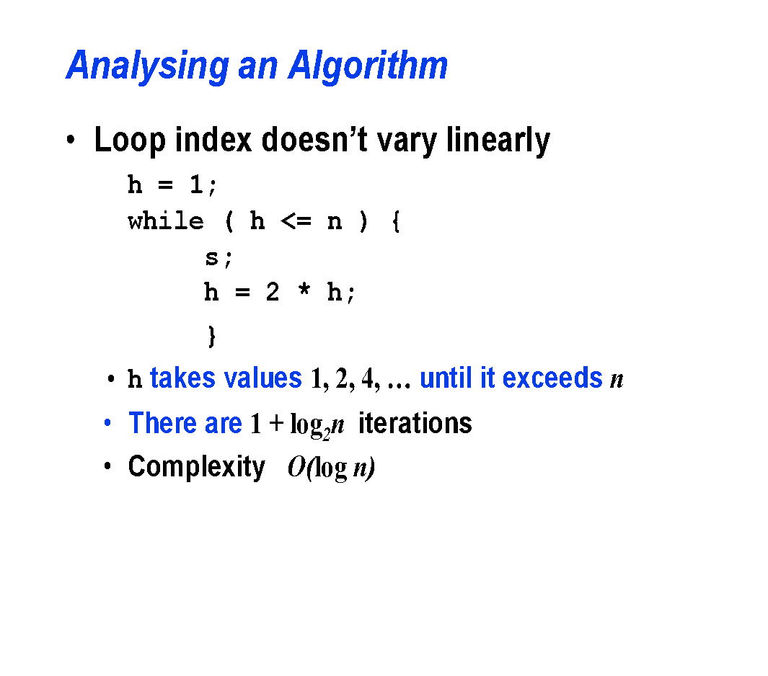
Ví dụ 2

Slide 32
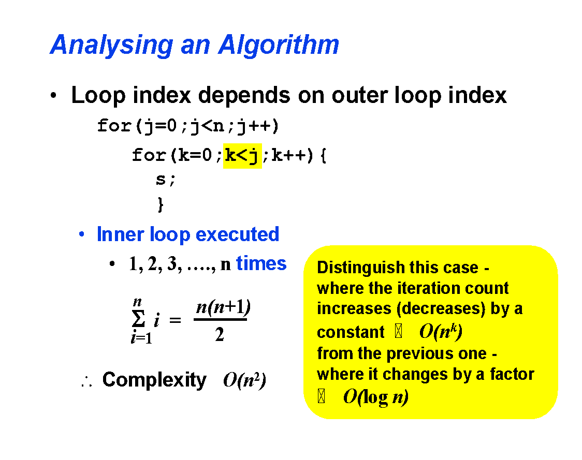
Ví dụ 3

Slide 33
Một số dạng hàm
Đa thức bậc k: P(n), O (n^{k}).
log_{a}f(n), O(log f(n)).
Hằng số, O(1)
Hàm mũ O(2^{n}.)

Slide 34
4. Bài toán và thuật toán
Lgn
n
nlgn
n²
n³
2^{n}
0
1
0
1
1
2
1
2
2
4
8
4
2
4
8
16
64
16
3
8
24
64
512
256
4
16
64
256
4096
65536
5
32
160
1024
32768
2147483648

Slide 35
Sự Phân Lớp Theo Độ Phức Tạp Của Thuật Toán
Sử dụng ký hiệu BigO
Hằng số : O(c)
logN : O(logN)
N : O(N)
NlogN : O(NlogN)
N^{2 :} O(N²)
N^{3 :} O(N³)
2^{N :} O(2^{N)}
N! :O(N!)
Độ phức tạp tăng dần

Slide 36
1.2. Quan hệ giữa giải thuật và cấu trúc DL
Niklaus Wirth:
CTDL + Thuật toán = Chương trình
Data structures + Algorithms =Program
Cần nghiên cứu về thuật toán và CTDL!
Cấu trúc dữ liệu cụ thể: chọn giải thuật
Giải thuật cụ thể: chọn cấu trúc dữ liệu

Slide 37
1.3. Vị trí CTDL trong tin học
Thiết kế chương trình
Đặc tả vấn đề
Thiết kế cấu trúc dữ liệu và giải thuật
Cài đặt (C++, Java…)
Thử nghiệm và sửa lỗi

Slide 38
Dữ liệu kiểu đơn giản chuẩn
Dữ liệu kiểu nguyên
Dữ liệu kiểu thực
Dữ liệu kiểu logic
Dữ liệu kiểu kí tự

Slide 39
Dữ liệu kiểu có cấu trúc
Dữ liệu kiểu mảng
Dữ liệu kiểu xâu
Dữ liệu kiểu bản ghi
Dữ liệu kiểu tập hợp
Dữ liệu kiểu tệp

Slide 40
Dữ liệu kiểu con trỏ
Con trỏ là biến được sử dụng để lưu địa chỉ của một biến khác.
Con trỏ được khai báo theo mẫu:
<kiểu dữ liệu> *<tên con trỏ> ;
Ví dụ : int *P, x ;
P=&x; // P chứa địa chỉ của biến x, hay P trỏ vào x
X
P
₃₀

Slide 41
Các thuộc tính của dữ liệu
Tên kiểu
Miền giá trị
Kích thước lưu trữ
Tập các toán tử tác động lên kiểu dữ liệu
Truy nhập dữ liệu
Kết hợp dữ liệu
Các phép toán số học : +, -, *, /, %, ^,…
Các phép toán logic : &&, ||, !
Các phép toán quan hệ : >, <, >=, <=, =, <>

